Slide 1
Intencionalidade pedagógica no uso de mídias digitais em cursos de graduação virtuais: videoaulas, materiais de apoio e perguntas e respostas
Édison Trombeta de Oliveira, Nadia Rubio Pirillo, Elizabete Briani Macedo Gara, Mônica Cristina Garbin, Waldomiro Loyolla, Carolina Costa Cavalcanti

Slide 2
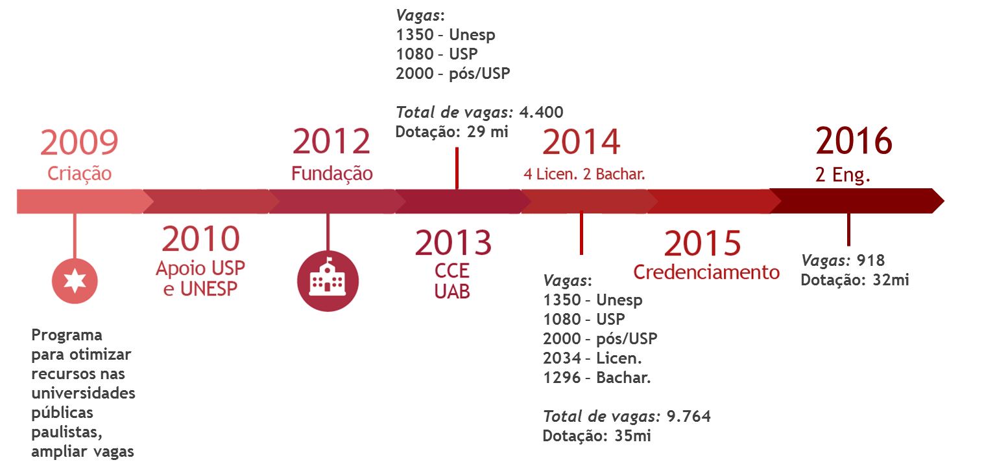
Breve Histórico
CEE
UAB

Slide 3
2017
1S
2,1 MIL
ALUNOS
25
CIDADES
45
POLOS
50
COLABORADORES
2S
16 MIL
ALUNOS
63
CIDADES
100
POLOS
400
COLABORADORES

Slide 4
Cursos UNIVESP
GRADUAÇÃO - Bacharelados
Engenharia de Produção
Engenharia da Computação
GRADUAÇÃO - Licenciaturas
Licenciatura em Matemática
Licenciatura em Física
Licenciatura em Química
Licenciatura em Biologia
Pedagogia (NOVO)

Slide 5
UNIVESP – Organização acadêmica
COORDENADORES DE CURSO
AUTORES
FORMADORES
SUPERVISORES
TUTORES

Slide 6
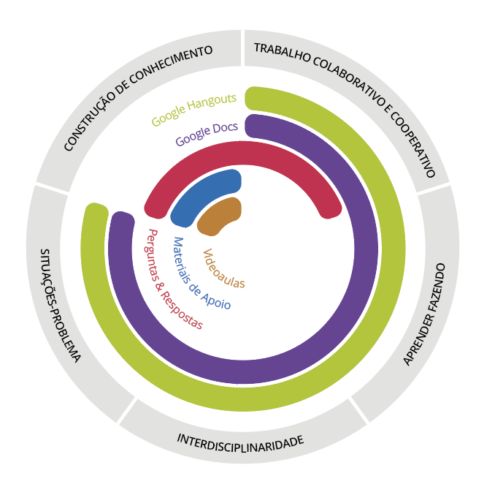

Slide 7
AVA - Disciplina
https://www.youtube.com/watch?v=-H7ntsi6GXU&feature=youtu.be

Slide 8
Disciplina
Texto para Leitura
Videoaula + estudo
Atividades de Aprendizagem com Resolução
Demais Objetos
Fórum de Discussão
Fórum de Dúvidas
Atividade Avaliativa para nota
Prova Escrita Presencial

Slide 9
Método
Participantes: Alunos das Licenciaturas em Ciências Naturais e Matemática e de Engenharias
Tempo: 5º e 6º bimestres letivos de cada curso, ofertados no segundo semestre de 2015. Esses questionários foram respondidos de forma voluntária, respectivamente, nos períodos de 20 de outubro a 23 de novembro de 2015 e de 30 de novembro de 2015 a 04 de janeiro de 2016.

Slide 10
Resultados

Slide 11
Perguntas e Respostas
 | Licenciatura (6º Bimestre) | Engenharia (6º Bimestre)
Muito bom | 27.7% | 30%
Bom | 34.6% | 39.5%
Ruim | 10.2% | 13.7%
Muito ruim | 5.7% | 7.6%
Nunca usei | 21.8% | 9.2%
Total de respondentes | 577 | 357

Slide 12
Videoaulas
Licenciatura |  |  |  | Engenharia
(5º Bimestre) |  | (6º Bimestre) |  | (5º Bimestre) |  | (6º Bimestre)
Meio Ambiente e Sustentabilidade | 4,1 | Biologia Geral | 4,1 | Ciência do Ambiente | 4,1 | Química | 4,4
Total de respondentes | 787 | Total de respondentes | 513 | Total de respondentes | 318 | Total de respondentes | 252
Inglês IIIa | 4,1 | Inglês IIIb | 4,2 | Cálculo III | 3,8 | Métodos Numéricos | 2,7
Total de respondentes | 873 | Total de respondentes | 531 | Total de respondentes | 288 | Total de respondentes | 252
Psicologia da Aprendizagem | 4,3 | Processos de Avaliação | 4,3 | Física III | 3,3 | Mecânica Geral | 3,2
Total de respondentes | 799 | Total de respondentes | 508 | Total de respondentes | 267 | Total de respondentes | 290
Educação e Inclusão Social | 4,3 | Cálculo I | 3,7 | - | - | Economia | 3,9
Total de respondentes | 836 | Total de respondentes | 444 | - |  | Total de respondentes | 248

Slide 13
Materiais de apoio
Licenciatura |  |  |  | Engenharia
(5º Bimestre) |  | (6º Bimestre) |  | (5º Bimestre) |  | (6º Bimestre)
Meio Ambiente e Sustentabilidade | 4,1 | Biologia Geral | 4,2 | Ciência do Ambiente | 4,1 | Química | 4,2
Total de respondentes | 787 | Total de respondentes | 513 | Total de respondentes | 318 | Total de respondentes | 252
Inglês IIIa | 4,1 | Inglês IIIb | 4,1 | Cálculo III | 3,8 | Métodos Numéricos | 2,7
Total de respondentes | 873 | Total de respondentes | 531 | Total de respondentes | 288 | Total de respondentes | 252
Psicologia da Aprendizagem | 4,2 | Processos de Avaliação | 4,1 | Física III | 3,5 | Mecânica Geral | 3,3
Total de respondentes | 799 | Total de respondentes | 508 | Total de respondentes | 267 | Total de respondentes | 290
Educação e Inclusão Social | 4,3 | Cálculo I | 3,7 | - | - | Economia | 3,9
Total de respondentes | 836 | Total de respondentes | 444 | - | - | Total de respondentes | 248

Slide 14
Obrigada!
Profa. Dra. Mônica Cristina Garbin
monica.garbin@univesp.br

